Slide 1

AI 先锋个人参评
研发成果
与 AI 实践
研发产出、平台建设与跨组织实践
廖翔
2026 年 10 月
MAE-M C++ 后台开发
Notes:
内容依据：原始 PPT 与 Issue 467。https://github.com/yunine9/mae-flow-cloud/issues/467
三部分结构：个人研发产出与质量表现、AI 研发平台建设与应用价值、跨组织实践分享与推广。

Slide 2
一、个人研发产出与质量表现
MAE-M C++ 后台开发，承担无线网管 DSON 与感知管理模块开发维护
代码交付量（万行）
接近翻倍
新需求缺陷密度
0.3
月均需求交付工作量（K）
增长约 32%
个 / KLOC
交付规模扩大
质量保持稳定
主导需求交付
商用研发场景
ZTD 水汽检测
网络锁频拨测
黄区开发，随产品商用交付
2026 年与去年同期对比，交付量及工作量采用约数
2
Notes:
数据来源：Issue 467「PPT 补充材料」。https://github.com/yunine9/mae-flow-cloud/issues/467
原文：2026 年主导交付 ZTD 水汽检测、网络锁频拨测等大颗粒需求。代码交付量约 2.25 万行与约 4.37 万行，接近翻倍。月均需求交付工作量约 1.3K 与约 1.7K，增长约 32%。新需求缺陷密度 0.3 个/KLOC。
Issue 未提供具体起止日期，故使用“2026 年与去年同期”。1.3K 和 1.7K 为约数，保留原文增长约 32% 的口径。个人商用代码数据与平台代码、测试数量分开陈述。

Slide 3
二、AI 研发平台建设与应用价值
需求
Mae-Flow Cloud
问题单
AI Agent 研发交付平台
覆盖需求开发、问题单处理与知识管理
交付
知识
廖翔 ｜ 2026 年 10 月
Notes:
（约 30 秒）
各位评委好，我是廖翔。今天介绍我主导开发的 Mae-Flow Cloud。这是一个基于 AI Agent 的研发交付平台，覆盖需求开发、问题单处理和知识管理三类工作。AI 负责从分析到提交 MR 的主要工作，人在关键节点确认。
第二部分：AI 研发平台建设与应用价值。以原始 PPT 的需求交付、问题单处理、知识建设内容为依据。

Slide 4




提效瓶颈：编码之外的交付环节仍靠人工
需求澄清、设计、检视、流水线修复和问题定位仍以人工为主，AI 给出的结果也需要逐项核对
现状与问题
平台思路
覆盖范围有限
按阶段推进
代码补全和对话只用于编码，澄清、设计、检视、流水线修复仍需人工衔接
每个阶段规定目标和完成条件，由 AI 调用工具完成
结果需要复核
关键节点由人确认
AI 报告已完成的工作常与实际情况不符，需要人逐项核对
澄清问题、拆分方案、推送前检视以卡片形式交给人确认；人可以随时接手
缺少团队知识
以 CodeHub 的实际状态为准
AI 不了解自研组件、业务规则和团队经验，容易用错组件或重复实现
推送、MR 和流水线结果以 CodeHub 为准，并对应到具体提交
团队知识纳入流程
问题定位耗时
团队知识经研究和审查后入库，在需求开发中按需提供给 AI
拉日志、换库、复现、建分支等操作占用大量人工时间
Notes:
（约 1 分 20 秒）
目前团队使用 AI 主要是在编码环节，需求澄清、设计、检视、流水线修复和问题定位仍以人工为主。AI 给出的结果需要人逐项核对；AI 也不了解团队的自研组件和业务规则。平台的做法有四点。一是按阶段推进，每个阶段有明确的完成条件；二是关键节点由人确认；三是推送和流水线结果以 CodeHub 为准；四是团队知识经过审查后提供给 AI 使用。

Slide 5
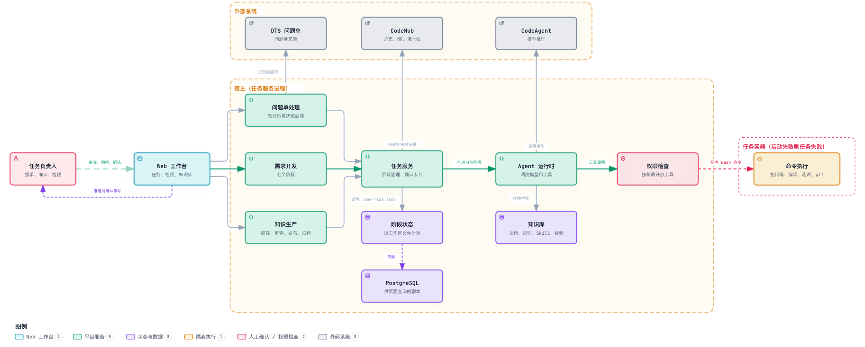
统一底座：需求、问题单、知识共用执行与管控能力
三类工作的处理方式不同，但都在隔离容器中执行，都由人在关键节点确认
共用能力
容器隔离
阶段管理
以 CodeHub 为准
等待有时限
过程留痕
AI 执行的命令全部在任务容器中运行
每个阶段有完成条件和人工确认点
推送、MR、流水线结果对应到具体提交
所有等待都设时限，超时交给人处理
批注、决定和执行日志均可查询
Notes:
（约 1 分钟）
平台有三条业务线。需求开发按固定阶段交付；问题单处理要先分析，再决定是否修改代码；知识管理负责研究、审查和发布团队知识。每条线里 AI 负责的部分和人负责的部分是分开的，红色标出的是人负责的环节。三条线共用五项能力，分别是容器隔离、阶段管理、以 CodeHub 的实际状态为准、等待设置时限和过程留痕。

Slide 6
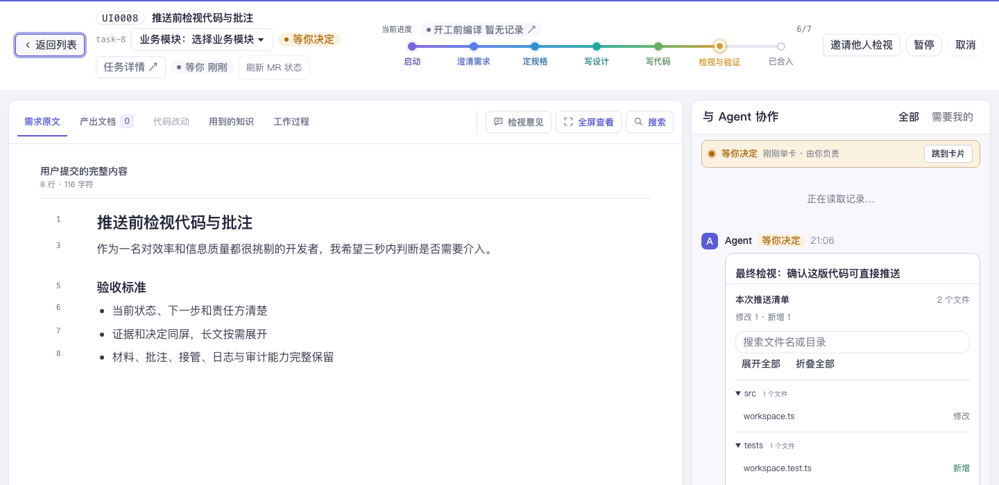
人机协同：七个阶段由 AI 推进，人在三处确认
每个阶段有明确的完成条件，AI 自行调用工具推进；需要人确认时在页面上以卡片形式提出，确认后继续执行
人工确认
人工确认
人工确认
启动
澄清需求
定规格
写设计
写代码
检视与验证
已合入
拉取代码、创建分支，预编译，加载团队 Skill
阅读需求，有疑问时向人提问
编写规格说明，验收条件逐条编号
编写 4+1 视图设计和架构图，制定组件选用计划
编码并编写单元测试，按改动范围编译和测试
推送前检视，创建 MR，跟踪流水线并修复失败
合入后结束，需要时可继续修改
三个人工确认点
1
回答澄清问题
只在需求存在歧义时提问，可以选择选项，也可以直接填写答复
2
确认拆分方案
较大的需求先给出整体设计和模块拆分，确认后再创建子任务
3
推送前检视代码
可以逐行批注，Agent 修改后逐条回复，确认后再推送
顶部为阶段进度，右侧为推送前检视卡片，列出推送文件，可确认或提出修改意见
其余环节由 AI 推进，人可随时暂停或接手
Notes:
（约 1 分 30 秒）
需求开发分为启动、澄清需求、定规格、写设计、写代码、检视与验证、已合入七个阶段。每个阶段有完成条件，AI 自行调用工具推进。图上红色标出的是需要人确认的三个节点，分别是回答澄清问题、确认拆分方案和推送前检视代码。左边是推送前检视的界面，列出本次推送的文件，人可以确认推送，也可以写修改意见。其他阶段由 AI 推进，人可以随时暂停并接手。

Slide 7
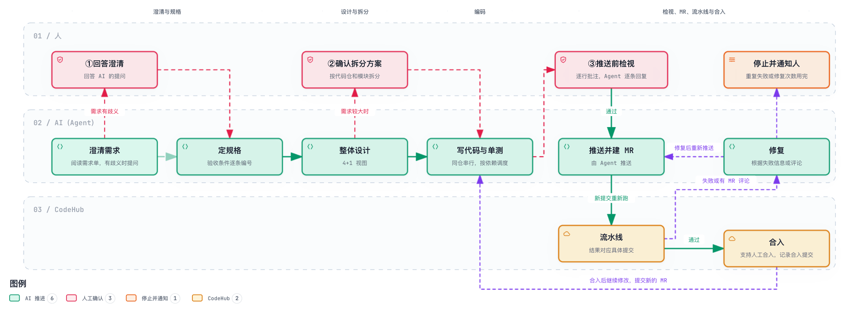
全程贯通：需求开发覆盖整体设计到合入后修改
一张需求单可以跨多个代码仓；检视意见、流水线结果和人工修改都记录在同一个任务中
大需求拆分
检视意见逐条处理
流水线结果对应提交
合入后继续修改
先出整体设计，再按代码仓拆成子任务
可以逐行批注，Agent 修改后逐条回复
失败时由 AI 修复，修复次数用完则通知人
沿用原目录，新建分支提交新的 MR
Notes:
（约 1 分 20 秒）
第一是大需求拆分。主任务先生成整体设计，再按代码仓和功能模块拆分子任务，按依赖关系调度。第二是检视意见处理。任意代码行都可以批注，Agent 修改后逐条回复，负责人对每条意见给出处理结论并记录理由。第三是 MR 和流水线跟踪。流水线结果对应到具体提交；失败时由 AI 修复，修复次数用完就停止并通知人。第四是人工接手和继续修改，已合入的任务也可以继续修改并提交新的 MR。

Slide 8
因单施策：问题单按分析结果选择后续步骤
问题单不一定需要修改代码，可能只需定位，也可能不是问题；需要修改时，以流水线全部通过作为完成标准
有问题单：五个阶段
人工确认分析报告
平台核对流水线结果
获取 DTS 单
拉取代码、建分支
问题分析
问题修复
提交 MR
读取问题单信息
平台按单号创建分支
分析日志、复现、定位根因
先写测试用例，再修复
所有 MR 的流水线通过后结束
无问题单：三个阶段，用于自行定位
平台的两道检查
检查 1
分析报告确认
拉取代码
问题分析
得出结论
AI 提交根因分析报告，人确认后才能开始修改代码
不创建分支
同样需要人工确认
是问题则等待提单
不是问题则直接结束
检查 2
流水线结果核对
AI 提交的 MR 清单需与平台记录一致，且每个 MR 最新提交的流水线全部通过；有失败时退回并附失败项
同一个会话完成全部阶段
阶段状态由平台记录。结束后如果用户继续提出问题，会回到提交 MR 阶段继续修改，可以进行多轮。
其余
由 AI 判断
拉单、拉代码、修复是否完成由 AI 判断；每个阶段只开放对应的工具
Notes:
（约 1 分 30 秒）
问题单和需求不同，不一定需要改代码，可能只需要定位，也可能不是问题，所以单独设计了处理流程。有问题单时分五个阶段，依次是获取问题单、拉取代码并创建分支、问题分析、先写用例再修复、提交 MR。没有问题单时用于自行定位，分三个阶段，结论是问题就等待提单，不是问题就直接结束。平台负责两项检查。一是分析报告必须由人确认后才能修改代码；二是 AI 提交的 MR 清单要和平台记录一致，并且每个 MR 最新提交的流水线全部通过，才算完成。

Slide 9
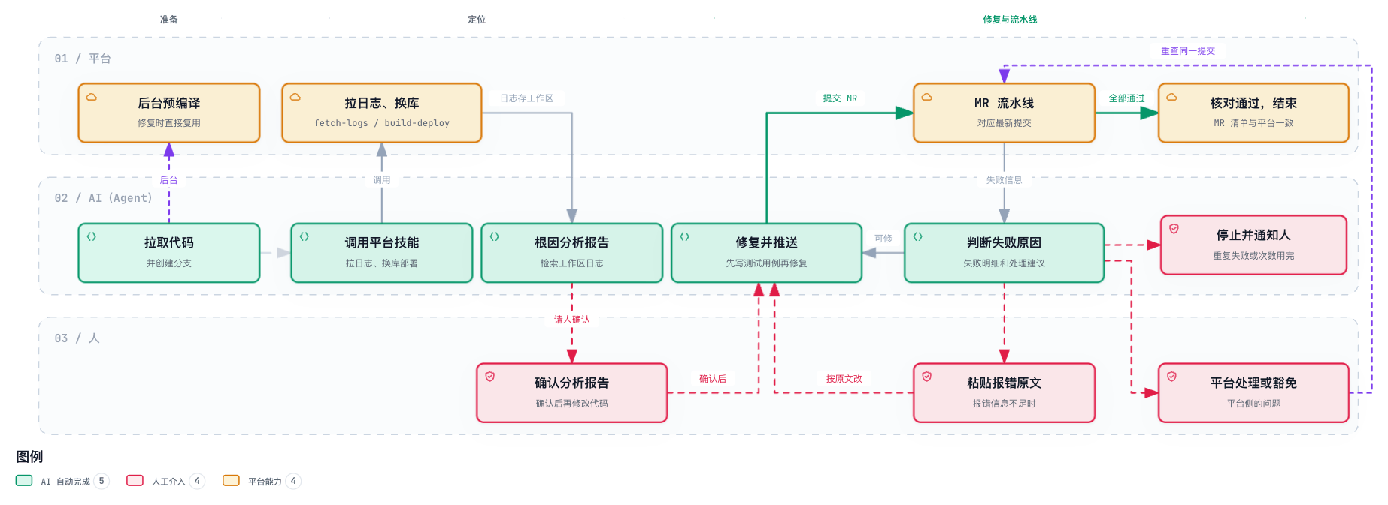
一线减负：问题定位中的重复操作由 AI 完成
现场操作已封装成平台技能供 AI 调用；AI 无法解决的情况交给人处理
现场操作封装成技能
提前准备编译环境
安全与稳定
拉日志、换库部署做成平台技能，AI 直接调用
拉代码后在同一容器后台预编译，修复时直接复用
网管口令加密保存；命令超时只终止该命令，不销毁容器
Notes:
（约 1 分钟）
拉日志和换库部署已经做成平台技能，AI 直接调用，日志保存在工作区供 AI 分析。代码拉取后会在后台提前编译，修复时直接使用。流水线失败时，平台把失败信息发给 AI，由 AI 判断修复还是请人处理。平台侧的问题和报错信息不足这两种情况 AI 处理不了，会通过卡片交给人。另外，网管口令加密保存；命令超时只终止该命令，不销毁容器，这是一次 2940 次失控循环之后做的改进。

Slide 10
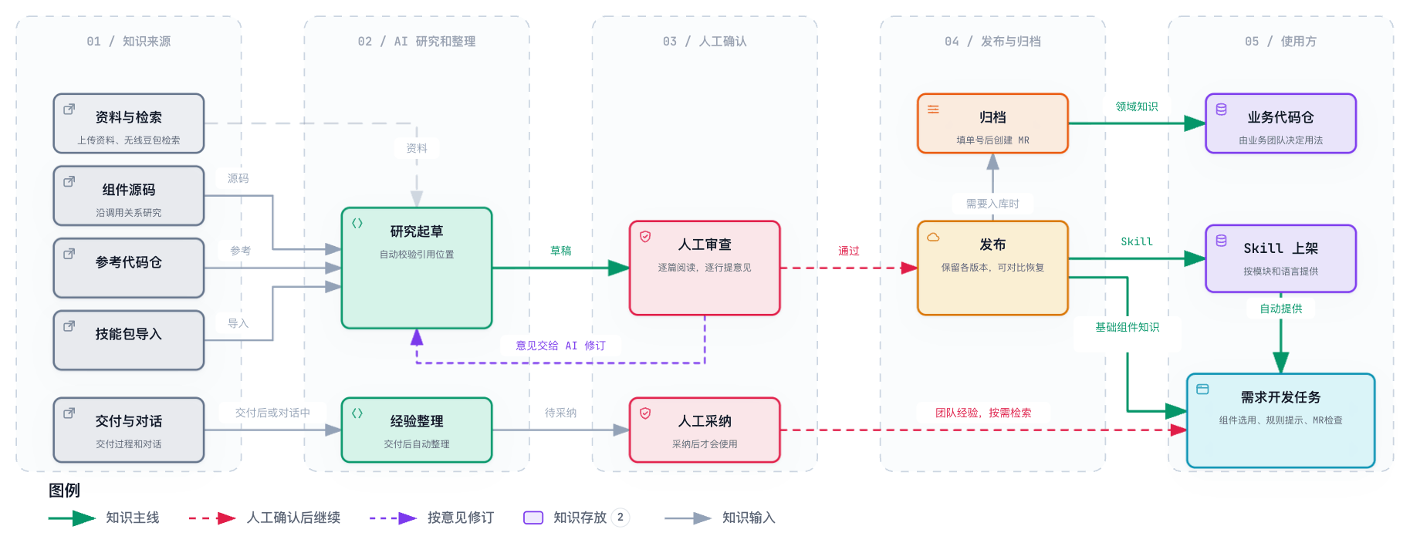
分类治理：团队知识分四类，组件知识贯通生产与使用
AI 不了解团队的业务规则和自研组件；领域知识只负责生产，基础组件知识同时管理生产和使用
领域知识
基础组件知识
Skill
团队经验
业务规则和背景，归档到业务代码仓
自研组件用法，用于设计选型、改代码和 MR 检查
可直接执行的操作步骤，审查后按模块提供
交付后自动整理，人工采纳后才使用
Notes:
（约 1 分 20 秒）
AI 不了解团队的业务规则和自研组件，写出的代码容易不符合团队规范。平台把团队知识分为四类。领域知识是业务规则和背景，平台负责研究和审查，交付到业务代码仓后由业务团队决定如何使用。基础组件知识是自研组件的用法，平台同时管理生产和使用，设计阶段要求 AI 制定组件选用计划，改代码时给出规则提示，提交 MR 时再检查。Skill 审查通过后上架，按模块提供给需求开发任务。团队经验来自交付后的整理，人工采纳后才会使用。

Slide 11
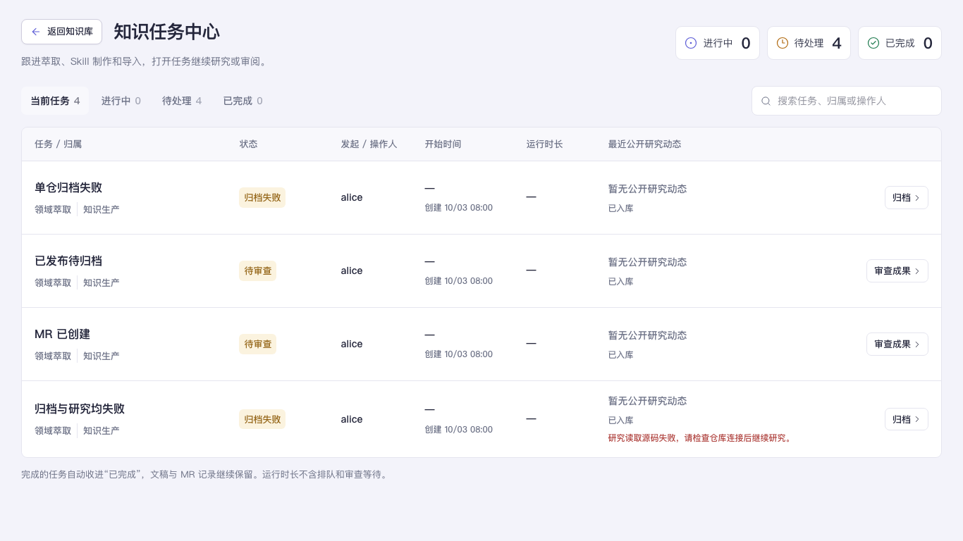




标准化生产：三类知识统一经过研究、审查、发布、归档
所有知识任务集中在「知识任务」页面，需要人处理的任务排在前面，并标明下一步操作
01 发起研究或导入
选择业务模块或语言，上传资料，关联单号；创建后直接进入任务页面
02 审查
逐篇阅读，可逐行提意见并交给 Agent 修订；研究进行中也可以提意见
03 发布
选择要发布的文档，发布后即可在平台上阅读；每个版本都保留，可对比和恢复
04 归档
知识任务中心的状态由后端统一计算，每行右侧为下一步操作
填写单号后创建 MR 提交到代码仓；MR 创建后任务结束，是否合入由 CodeHub 审核
AI 负责
人负责
研究资料和源码，起草并按意见修订
逐篇审查，选定发布内容，填单号归档
Notes:
（约 1 分钟）
三类知识使用同一个流程，依次是发起研究或导入、审查、发布、归档。审查时可以逐行提意见，交给 Agent 修订。发布后平台上即可阅读，每个版本都保留。需要提交到代码仓时，填写单号创建 MR。右边是知识任务页面，需要人处理的任务排在前面，每行右侧是下一步操作。

Slide 12
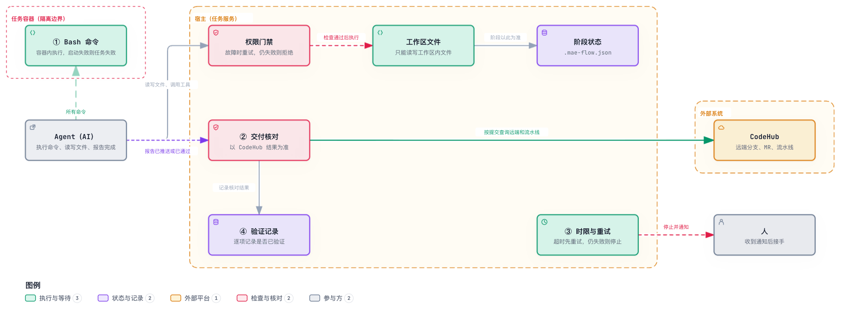
可信执行：四项规则确保 AI 结果可核实
这些规则写在平台的开发规范中，由自动化测试覆盖；每次推送前运行类型检查、构建和测试
3000+
真实容器和 Git
五种屏幕宽度
推送前检查
自动化测试
强制终止进程后的重启演练
界面截图逐像素对比
类型检查、构建和测试
Notes:
（约 1 分钟）
为了让 AI 的执行结果可以核实，平台有四项规则。第一，AI 执行的命令都在容器中运行，容器起不来任务就失败，不会改在宿主机执行。第二，推送、MR 和流水线结果以 CodeHub 为准，并对应到具体提交。第三，所有等待都设置时限，失败后停止并通知人。第四，如实记录哪些已经验证、哪些没有验证。这些规则由三千多条自动化测试、真实容器和 Git 环境下的重启演练、界面截图对比来持续验证。

Slide 13
三、跨组织实践分享与推广
围绕实际研发用法与项目经验，在公司、产品线、研究所和 PDU 开展交流
公司级分享截图
产品线分享截图
公司级 研发能力参联会
产品线 无线大讲堂
MAE-M AI 超级团队 E2E 实践
与 AI 产品自动化工厂探索
组织级交付工作流实践
西研所分享截图
PDU分享截图
西研所 智荟西北狼 · 小龙门阵第 43 期
PDU MAE-M 产品部 AI 技术沙龙
AI for 开发 & 问题单处理交流
从需求到 MR：MAE-FLOW 的 SDD 实践
13
Notes:
分享记录来源：Issue 467。https://github.com/yunine9/mae-flow-cloud/issues/467
公司级（研发能力参联会）：MAE-M AI 超级团队 E2E 实践与 AI 产品自动化工厂探索。
产品线（无线大讲堂）：组织级交付工作流实践。
西研所（智荟西北狼 · 小龙门阵第43期）：AI for 开发 & 问题单处理交流。
PDU（MAE-M 产品部AI技术沙龙）：从需求到MR：MAE-FLOW的SDD实践。
原文未提供分享日期、听众人数、反馈原话或其他团队采用效果，故不陈述这些数据。

Slide 14



后续计划
组件知识持续校准
推广到更多团队
经验自动整理
收集设计选型、改代码提示和 MR 检查的实际效果，用来修正组件规则
接入更多业务团队，统一需求和问题单入口，形成团队默认配置
每次交付后自动整理经验，人工采纳后用于后续交付
AI 推进交付全程，关键决定由人做出
谢谢
Notes:
（约 40 秒）
接下来有三项工作。一是根据实际使用结果修正组件规则；二是推广到更多业务团队；三是每次交付后自动整理经验。AI 推进交付全程，关键决定由人做出。谢谢。

